Slide 1
Скороговорки.

Slide 2
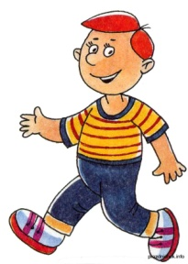
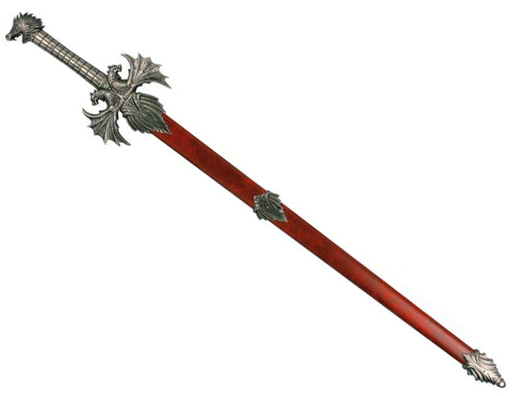
Меч у Ванечки, мяч – у Танечки.

Slide 3
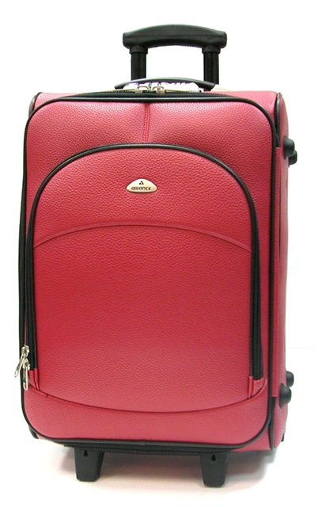
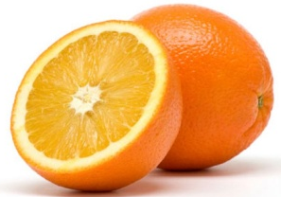
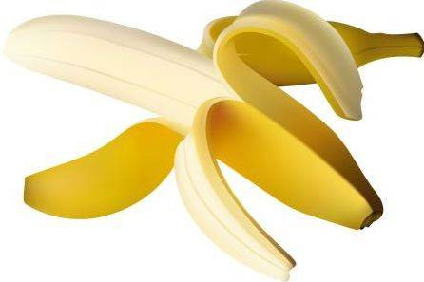
У Ванечки в чемоданчике апельсинчики и бананчики.

Slide 4
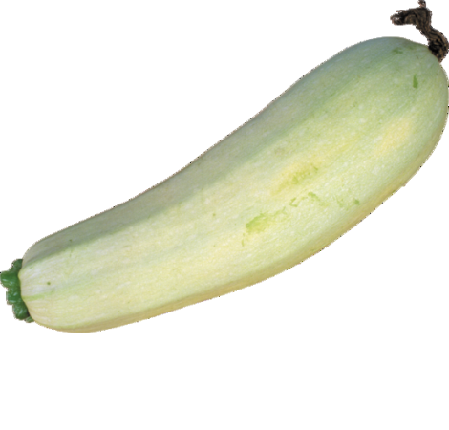
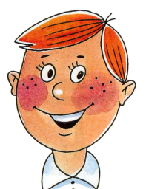
На даче у дачника – кабачки.

Slide 5
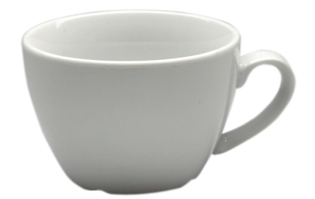
Черепаха, не скучая час сидит за чашкой чая.

Slide 6
У Сенечки на саночках Сонечка и Санечка.

Slide 7
Димочка Ниночке чинит ботиночки.

Slide 8
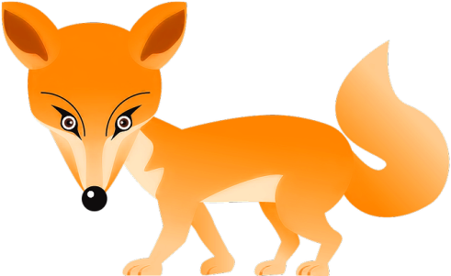
Лисички не носят косички, косички не носят лисички.

